Slide 1
Akustiikka
Lauri Vikström
  CLT-rakentamisen koulutuspäivät, 14.5.2024
Notes:
Rakennusakustiikka, puurakentaminen, hybridirakenteet, tuote- ja materiaalikehitys, testi- ja selvitysmittaukset

Slide 3




AKUSTIIKAN, MELUNTORJUNNAN JA esitystekniikaN ASIANTUNTIJA
  AKUKON OY on suomalainen vuonna 1994 perustettu suunnittelu- ja konsulttiyritys
  Omistajina osa henkilöstöämme
  Suomessa työyhteisöömme kuuluu n. 50 ja kansainvälisesti
  yli 60 huippuasiantuntijaa
  Auditoitu laatujärjestelmä ISO 17025/ISO 9001
  FINAS-akkreditoidut mittaus- ja kalibrointipalvelut
  Rakentamisen Laatu RALA Ry:n myöntämät RALA-pätevyydet
ISO 9001
ISO 17025
akukon.fi
Notes:
Perusmalli. Älä vaihda fonttia, tekstin pistekokoa eikä rivien välistystä. Otsikon tulisi olla aina musta (tai valkoinen sinisellä pohjalla) ja kaikki teksti mieluiten mustana myös.
Basic slide. Do NOT modify fonts, text size, or line spacing. Headers should always be black (or white on blue background), and text preferably in black, too.

Slide 4
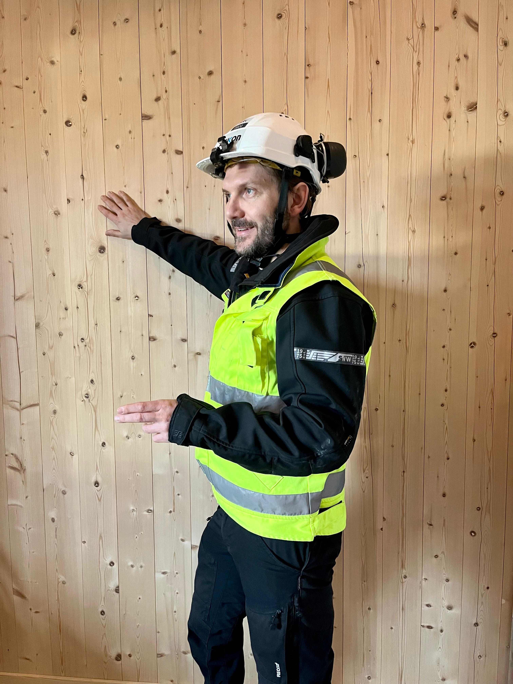
Lauri Vikström
Akukon Oy 2009 =>
Puurakentamista 2012 =>
Erilaisia kohteita satoja
Erinäisiä mittauksia ja testejä tuhansia
HOMEBLACKBIRD 2017-2019
NCC rakennus 2003-2009
Notes:
Kokonaisala 364 +72 = 436

Slide 5
Mitä on akustiikka?
Tieteenala, joka tutkii ääntä
Huoneakustiikka – miten ääni käyttäytyy/toimii tilan sisällä
Rakennusakustiikka – tilojen välinen ääneneristys
Runkomelu – äänen ja värähtelyn siirtyminen rakennuksessa
Meluntorjunta – epätoivottujen äänien tai liian korkean äänitason käsittely

Slide 6
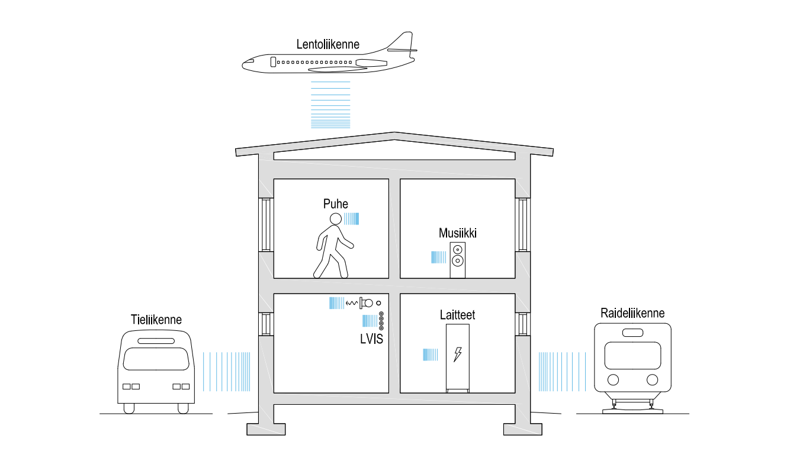
Ilmaäänilähteitä

Slide 7
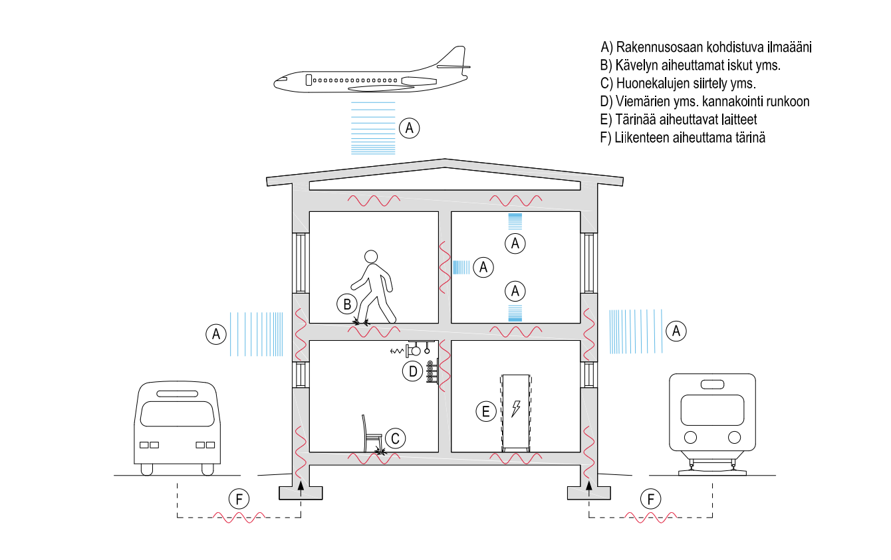
Runkoäänilähteitä

Slide 8
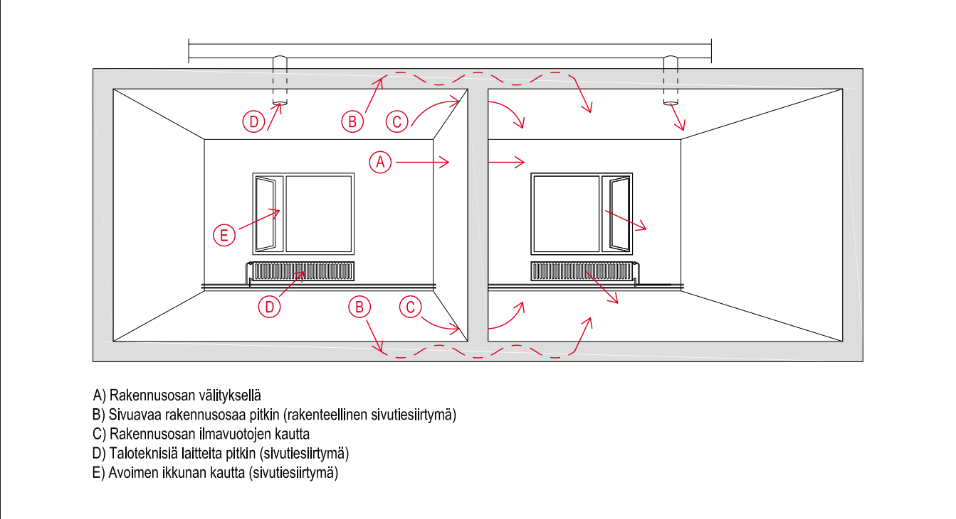
Äänen etenemisreitit tilojen välillä
Ääneneristy on osatekijöiden summa

Slide 9
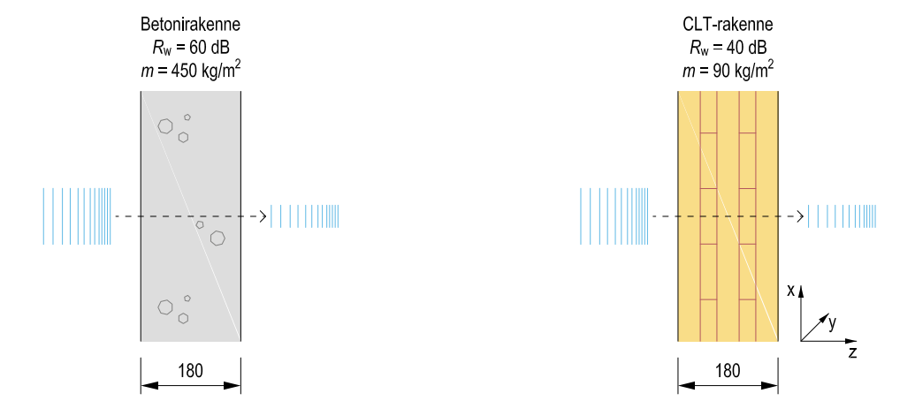
Betonin ja puun ero
BETONI
Massa hoitaa eristävyyden
Liitokset voi olla jäykkiä
PUU
Erotetut rakennekerrokset
Kelluvat rakenteet
”Kuorute” rakenteet
Liitokset
Optimoidut kokonaisratkaisut
Notes:
Tavallisesti kohtaissa joissa pelkkä massiivipuu eikä lisärakenteita, niin noin reilu 240mm CLT:lla saavutetaan perus luokkatilojen välinen ÄE-

Slide 10
ääneneristyksen tekijät
SUUNNITTELUSSA
Tilasijoittelu
Liitokset
Rakenteet
Rakenteiden keskinäinen toimivuus
Oikein mitoitetut joustimet
Äänikatkot oikeaan paikkaan
Optimoidut kokonaisratkaisut
TOTEUTUKSESSA
Asennustarkkuus
Suunniteltu ja käytetty materiaali sama?
Oikeat joustimet oikeassa paikassa
Oikealla tavalla kiristetyt liitokset
Väliaikaiskiinnitykset/tuennat
Kokonaisuuden osaaminen
Notes:
EI RIITÄ ETTÄ RAKENTEIDEN POHJALTA ALETAAN SUUNNITTELEMAAN HANKETTA
Tilasijoittelulla merkittävät kustannusvaikutukset, Kaliita ratkaisuita, jos tehdään vaativia tiloja vierekkäin, näitä ei voi aina välttää. Tilakin maksaa => punnittava oikeassa suhteessa kokonaisuus

Slide 11
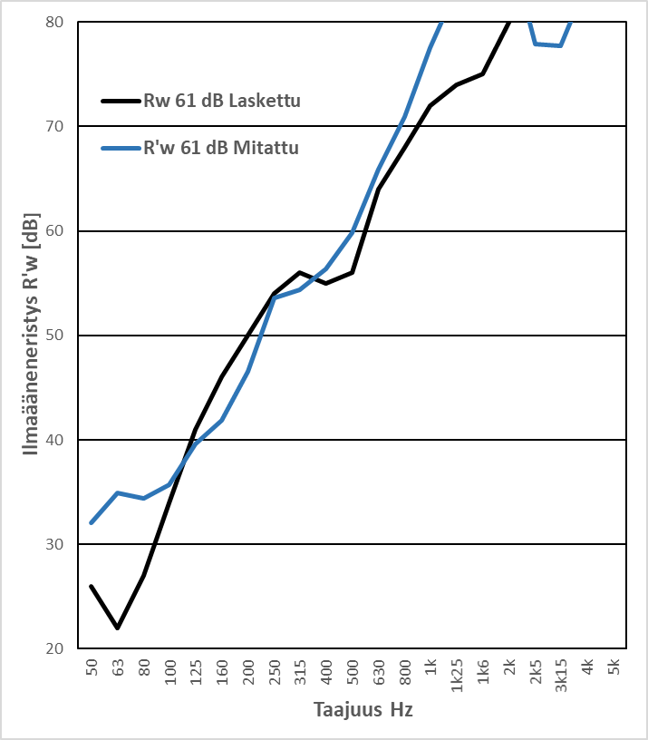
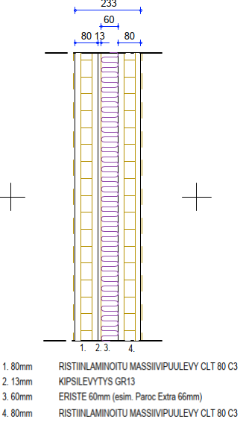
Rakenteen ääneneristys
LASKENNALLINEN
VS.
KENTTÄMITTAUS
Notes:
MISTÄ KOHTEEN ÄÄNENERISTYS KOOSTUU

Slide 12
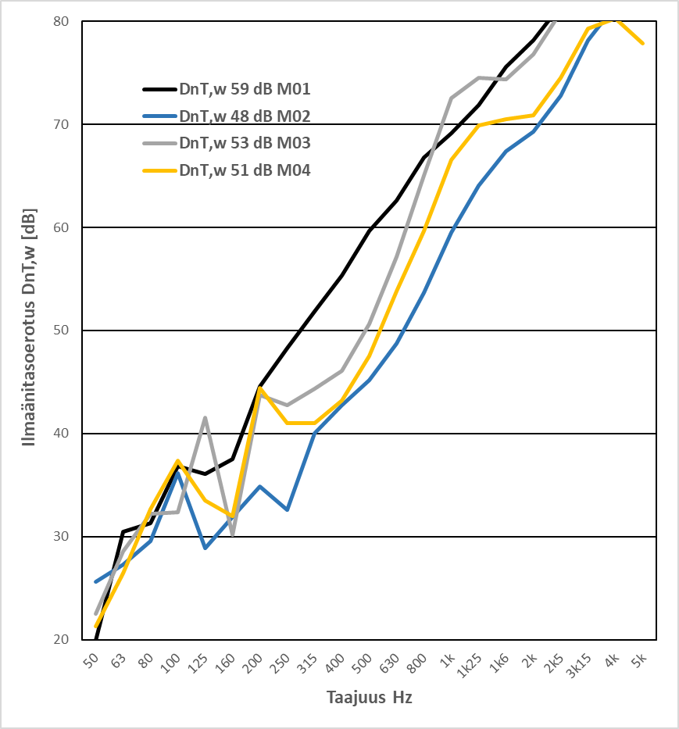
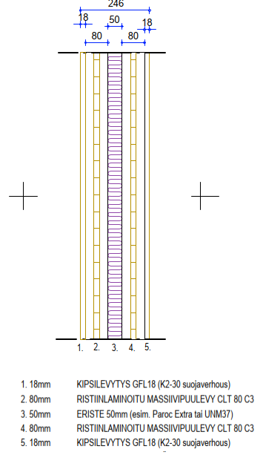
Liitosten herkkyys
M01 Suunnitellun mukainen DnT,w 59dB
M02 Useita virheitä DnT,w 48dB
Liian pitkät ruuvit yhdistää rakenteita
Useita vääriä kytköksiä rakenteiden välillä
M03,M04 DnT,w 53 ja 51dB
”Äänisiltoja”
Väärin sijoitettu joustin
Ylimääräisiä ”varmuus” ruuveja

Slide 13
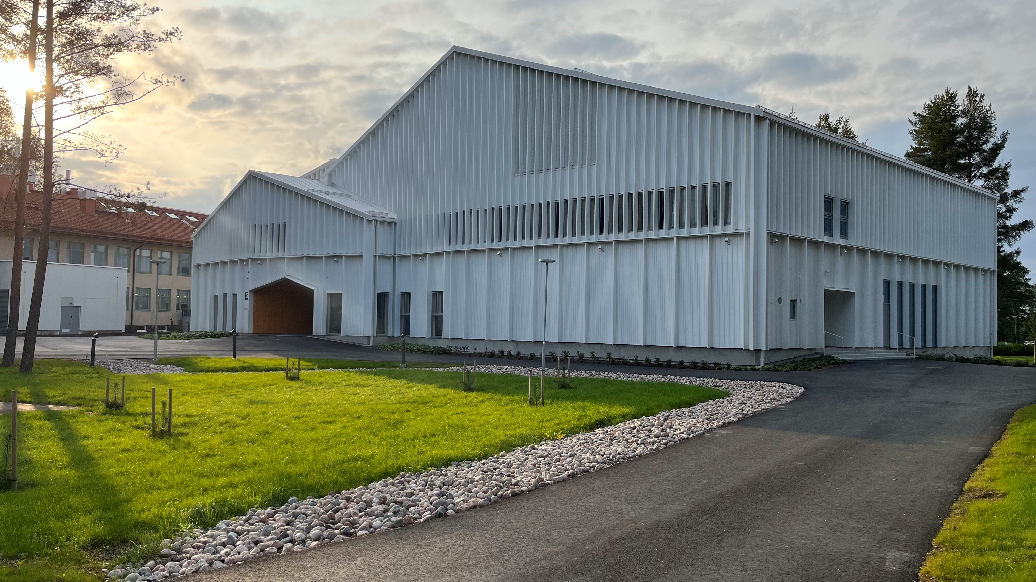
CASE Seurakuntaopiston Järvenpään Kampus
LASTU
Liikuntasali
”Monitoimisali”
460 paikkaa
Punttisali (vapaat painot)
Toimisto
Maalämpö 3krs.
Käytännön opetus
Vammaisopetus
Paljon näkyvää puupintaa
Notes:
Tuusulajärven rannalla

Slide 14
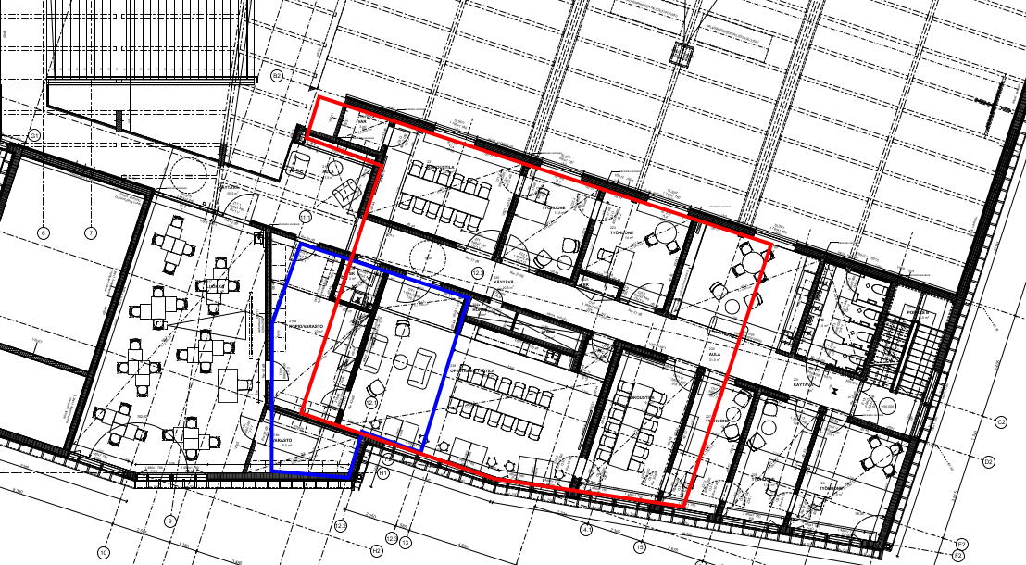

Slide 15
Akustiikkasuunnittelu
Tavallisesti toteutuksissa ajatellaan erillään ääneneristysrakenteet ja huoneakustiikka.
Oikealla tavalla ja oikeassa paikassa voidaan tehdä merkittäviä säästöjä.
ääneneristykseltään toimiva
huoneakustiikaltaan hyvä kokonaisuus
Kaikki lähtee suunnittelupöydältä ja suunnittelun yhteistyöstä. Tulee ymmärtää myös toteutuksen realiteetit työmaalla!
Vaatii vahvaa osaamista ja tuntemusta, kun poiketaan totutusta tavasta ja kustannuspaineissa optimoidaan rakenteita.
Notes:
Tässä kyseisessä rakennuksessa näin pystyttiin ja päästiin tekemään.
Tässä projektissa akustiikkasuunnittelun suhteen normaalista poikkeavat optimoidut ratkaisujen haasteet saivat kokea arkkitehti että rakennesunnittelija.

Slide 16
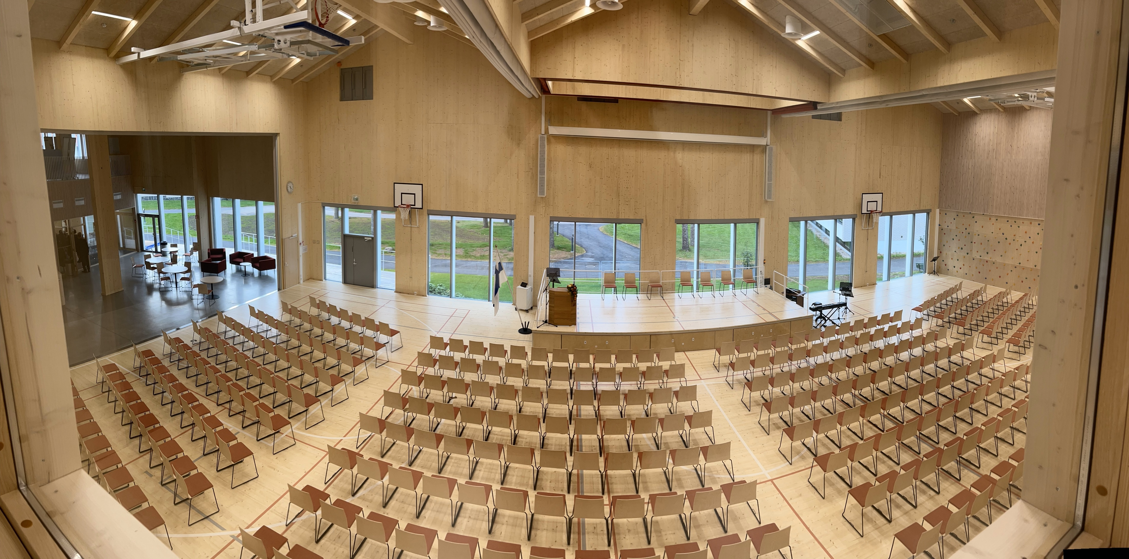
Ääneneristyksen ja huoneakustiikan “YHTEISTYÖ”
Ei pelkästään ne dB lukuarvot vaan miltä se kuulostaa
Optimoituja ratkaisuita ja rakenteita
ONISTUNUT LOPPUTULOS
=>Säästöjä
Notes:
Hankkeen kustannukset alitettiin haastavimpina mahdollisena aikana.

Slide 17
miltä tuleva rakennuksen äänimaailma kuulostaa?
Havainnollistetaan mitä desibelit tarkoittaa ennen toteutusta.
Notes:
Puurakentamisessa hyvin oleellinen, kun haetaan ratkaisuja

Slide 18
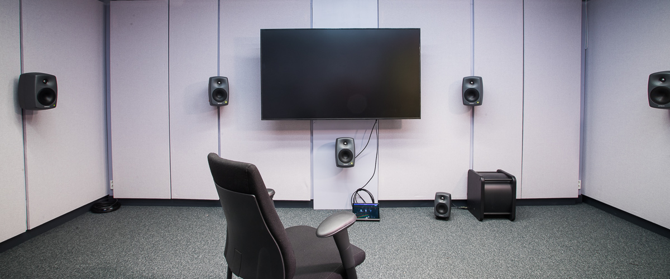
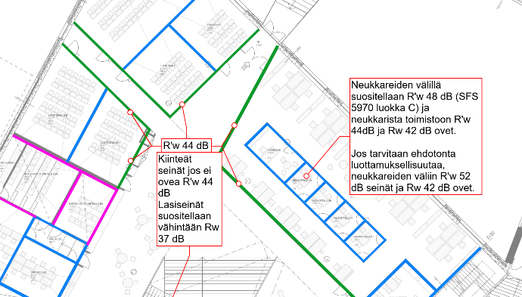
Voisiko akustiikkaa kuunnella ja vertailla etukäteen?
DemoLab
Akukon DemoLab on työkalu, jossa desibelit ja hertsit muuttuvat numeroista ja monimutkaisista mittaluvuista todellisiksi kuultaviksi ääniympäristöiksi.
Notes:
Väripaletissa suositaan harmaan ja sinisen sävyjä.
Preferred colours on graphs are blue and grey.

Slide 19
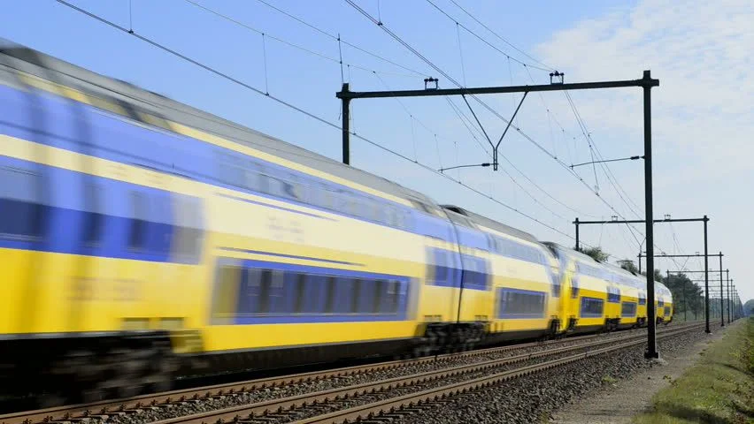
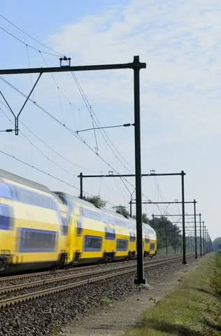
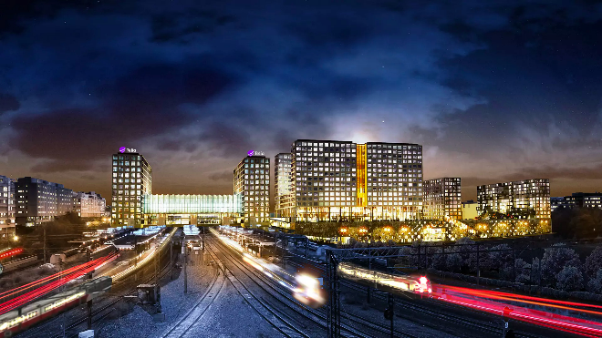
Auralisaatio - tuodaan suunnittelmat kuunneltavaksi
Mallinnettujen ja mitattujen tilojen akustiikan todenmukaista esittämistä kutsutaan auralisaatioksi - samalla tavalla kuin arkkitehtisuunnitelmia voidaan visualisoida, akustiikkasuunnitelmia voidaan kuunnella auralisaation avulla.
Notes:
Väripaletissa suositaan harmaan ja sinisen sävyjä.
Preferred colours on graphs are blue and grey.

Slide 20
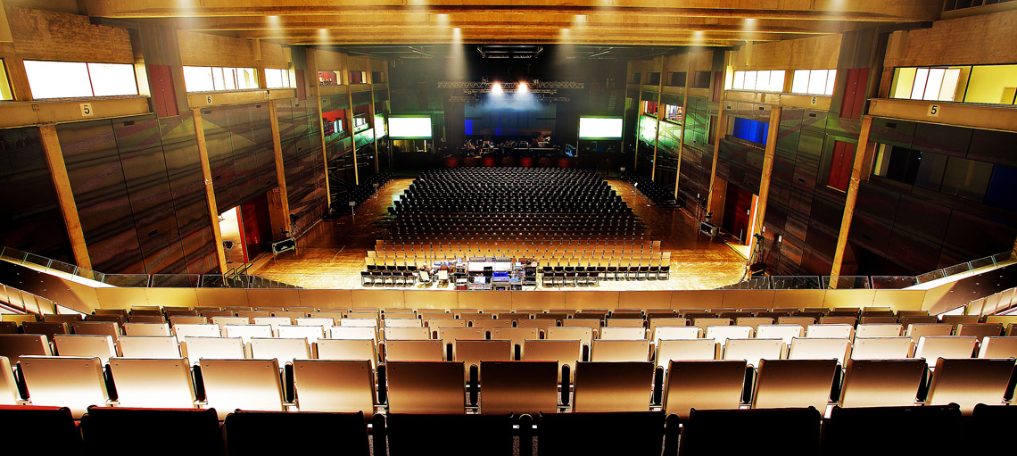
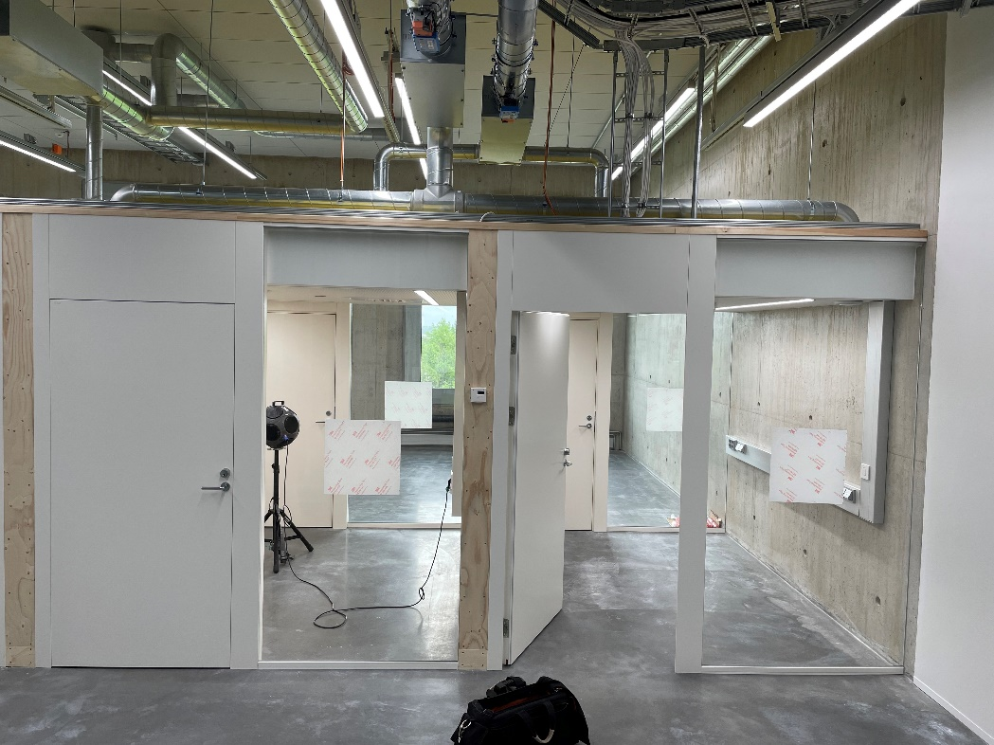
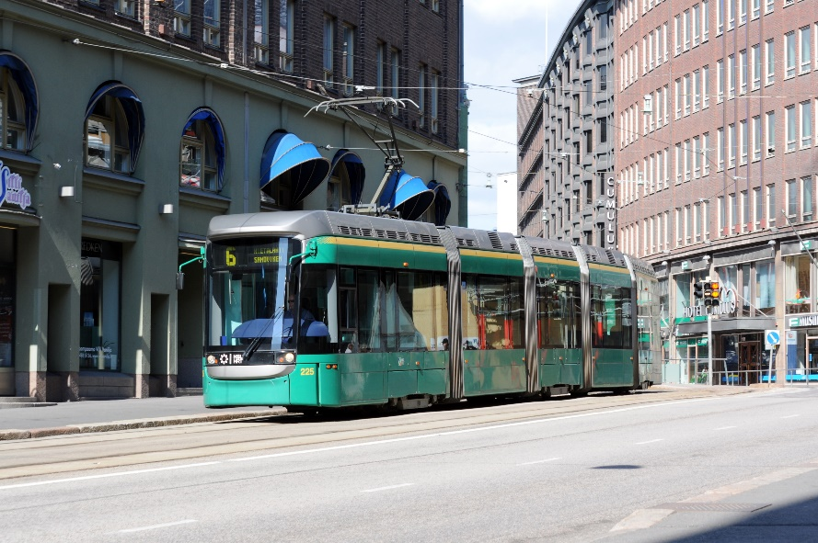
Mitä kaikkea voidaan auralisoida?
Huoneakustiikka
Äänieristys
Melu ja tärinä
Notes:
Väripaletissa suositaan harmaan ja sinisen sävyjä.
Preferred colours on graphs are blue and grey.

Slide 21
kiitos!
Lauri Vikström, Akustikko
Lauri.vikstrom@akukon.com
050 402 3771

